Slide 1

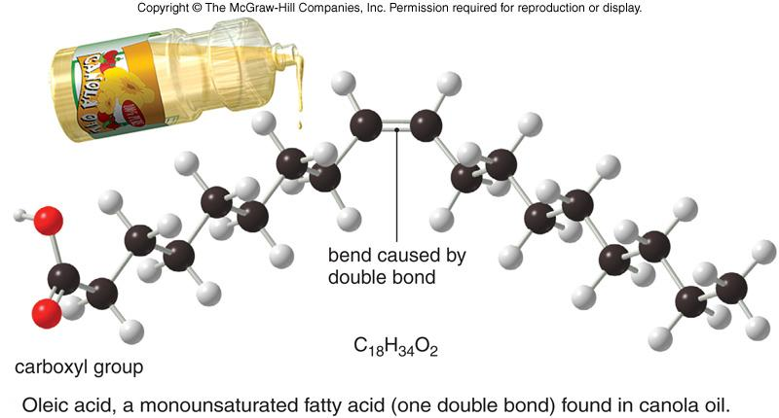
GDM 203
Gıda Kimyası I
Lipidler 2
Mühendislik Mimarlık Fakültesi
Gıda Mühendisliği Bölümü
Prof. Dr. Farhan ALFİN

Slide 2
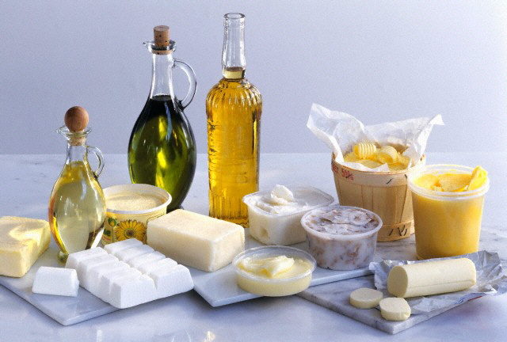
Lipidler- Geçen Hafta
3.1 Gıda Maddelerinde Lipidler
3.2 Lipidlerin Kimyasal Yapısı
  3.2.1 Trigliserid
  3.2.2 Trigliseridlerin Sınıflandırılması
  3.2.3 Mono ve Digliseridler
  3.2.4 Gliserin (Gliserol)

Slide 3
Lipidler – Bu Hafta
  3.2.5 Yağ Asitleri
    3.2.5.1 Doymuş Yağ Asitleri
    3.2.5.2 Doymamış Yağ Asitleri
    3.2.5.3 Yağ Asitlerinin İsimlendirilmesi
    3.2.5.4 Doymamış Yağ Asitlerinde İzomerizm

Slide 4
Lipidler
3.3 Yağların Sınıflandırılması
3.4 Yağların Bazı Özellikleri
  3.4.1 Yağların Sıcaklıkla Parçalanması
  3.4.2 Yağların Çözünebilirliği
  3.4.3 Yağlarda Hidrolitik ve Oksidatif Bozulmalar
3.5 Antioksidanlar ve Yağlarda Kullanımlar
3.6 Yağların Bazı Fonkasiyonlar

Slide 5
Lipidler
3.7 Yağ Benzer Maddeler
  3.7.1 Fosfatidler
  3.7.2 Steroller
  3.7.3 Lipkromalar (renk maddeleri)
  3.7.4 Hidrokarbonlar

Slide 6
Yağ Asitleri
Yapılarında karboksil grubu (-COOH) bulunduran bileşiklere karboksilli asitler denir.
Yağ asiti molekülü (R-COOH) bir alkil (R⁻) ve bir karboksil grubundan oluşmuştur.
Alifatik hidrokarbonların karboksilli türevleridir.

Slide 7
Yağ Asitleri
Tabiatta bitkiler 200’den fazla yağ asiti çeşidi sentezleyebilir.
Yemeklik yağlarda hâkim yağ asitleri çift karbon atomu sayılı ve bir karboksil grubu içeren yağ asitleridir.
Bu yağ asitleri genellikle doymuş (alkan) ve doymamış (alken) alifatik yapıdaki düz zincire sahip monokarboksilik asitlerdir ve çoğunlukla da 16 ile 18 karbon atomu içerirler.

Slide 8
Yağ Asitleri
Yemeklik yağlarda çok az miktarlarda dallanmış zincirli, tek karbon sayılı veya siklik yapılı yağ asitleri bulunabilir.
Yağ asitleri iki karbon ünitesinden sentez edilmekte olup içerdikleri karbon sayıları 2-26 arasında değişir.
Tek sayılı karbon atomu içeren yağ asitlerine örnek olarak margarik asit (C_{17:0}) ve margoleik asit (C_{17:1}) verilebilir.

Slide 9
Yağ Asitleri
Organik asitler grubunda yer alan alifatik karboksilli asitler, pek çoğu gliserinle esterleşmiş halde yağlarda bulunduklarından yağ asitleri adını alırlar.
Alifatik terimi (Yunanca, aleiphatos) açık zincirli, aromatik olmayan anlamındadır.
Açık zincirli bileşiklerin çoğu ilk kez yağ asitlerinden elde edilmiştir.

Slide 10
Yağ Asitleri
Yağ asitleri ortama H⁺ iyonu verirler. Bu yüzden de asit karakter gösterirler.
Dolayısıyla karboksil grubu yağ asiti molekülünün asitik karakterini belirlemektedir.
Yağ asitleri mineral asitlerden (HCI, H₂SO₄) çok zayıf asitlerdir.
Karboksil grubuna bağlı radikal (alkil grubu) uzadıkça ortama verdiği H⁺ iyonu azalır.

Slide 11
Yağ Asitleri
Kısa radikal içeren karboksil grupları uzun radikal içerenlere göre daha kuvvetli asitlik özellik gösterir.
R-COOH R-COO⁻ + H⁺

Slide 12
Yağ Asitleri
  Yağ asiti molekülünde karbon sayısına göre gruplandırılır:
  6’dan az ise kısa zincirli (bütirik asit),
  6-10 arasında ise orta zincirli (kaproik, kaprilik, kaprik asit)
  12’den fazla ise uzun zincirli (miristik asit, palmitik asit, stearik asit, linoleik asit)

Slide 13
Yağ Asitleri
Yağ asiti moleküllerinin alkil gruplarının doymuş veya doymamış yapıda olmalarına, düz zincirli, dallanmış veya halka içermelerine, konfigürasyonlarına, molekül ağırlıklarına vb. göre fiziksel, kimyasal ve biyokimyasal özellikleri değişmektedir.
Yağ asitleri söz konusu özelliklerini yapılarında yer aldıkları trigliseridlere, dolayısıyla yağlara verirler.

Slide 14
Yağ Asitleri
Yağ içerisinde gliserin ile esterleşmemiş halde yani serbest şekilde yağ asitleri bulunabilir.
Bunlar rafine edilmemiş ham yağlarda, yağlı meyvelerde ve çeşitli bozulma reaksiyonlarına maruz kalmış çeşitli yağlarda fazla miktarlarda bulunabilir.
Bu yağ asitleri rafinasyon işlemleri ile yağdan uzaklaştırılır.

Slide 15
Yağ Asitleri
Miktarları % serbest yağ asitliği tayini ile belirlenir.
Yağ asitleri doymuşluk derecelerine göre 2 grup olarak sınıflandırılabilmektedir.

Slide 16
Yağ Asitleri - Doymuş Yağ Asitleri
Doymuş (alkan) yağ asitleri, karbon-karbon (-C-C-) bağları tek bir kovalent bağdan oluşan yağ asitleridir.
Diğer bir ifade ile herhangi bir çift bağ bulundurmaması ile karakterize edilirler.
Doğal yağlar genel olarak yağ asitleri çift sayılı karbon atomu içerir (C₄-C₂₆).
Genel kapalı formülleri C_{n}H_{2n}O₂ şeklindedir.
Doymuş yağ asitleri CH₃(CH₂)_{n}COOH veya C_{n}H_{2n+1}COOH olarak da gösterilebilir.

Slide 17
Yağ Asitleri - Doymuş Yağ Asitleri
Sistematik Adı | Yaygın Adı | Rasyonel Formülü | Kaynak | Kısa gösterilişi | Erime sıcaklığı (°C)
Etanoik Asit | Asetik asit | CH₃COOH | Kına çiçeği yağı | C_{2:0} | -16.6
Bütanoik Asit | Bütirik Asit | CH₃(CH₂)₂COOH | Süt yağı | C_{4:0} | -7.9
Hekzanoik Asit | Kaproik Asit | CH₃(CH₂)₄COOH | Süt yağı, palm çekir. ve koko yağı | C_{6:0} | -3.4
Oktanoik Asit | Kaprilik Asit | CH₃(CH₂)₆COOH | Süt yağı, palm çekir. ve koko yağı | C_{8:0} | 16.0
Dekanoik Asit | Kaprik Asit | CH₃(CH₂)₈COOH | Süt yağı, palm çekir. ve koko yağı | C_{10:0} | 31.3
Dodekanoik Asit | Laurik Asit | CH₃(CH₂)₁₀COOH | Süt yağı, palm yağı, koko yağı | C_{12:0} | 44,2
Tetradekanoik Asit | Miristik Asit | CH₃(CH₂)₁₂COOH | Pek çok bitkisel ve hayvansal yağlar | C_{14:0} | 53,9
Hekzadekanoik Asit | Palmitik Asit | CH₃(CH₂)₁₄COOH | Tüm yağlar | C_{16:0} | 63,1
Oktadekanoik Asit | Stearik Asit | CH₃(CH₂)₁₆COOH | Tüm yağlar | C_{18:0} | 69,6
Eikosanoik Asit | Araşidik Asit | CH₃(CH₂)₁₈COOH | Yer fıstığı yağı | C_{20:0} | 75.3
Dokosanoik Asit | Behenik Asit | CH₃(CH₂)₂₀COOH | Yerfıstığı, kolza yağı | C_{22:0} | 87.8
Tetrakosanoik Asit | Lignoserik Asit | CH₃(CH₂)₂₂COOH | Yerfıstığı, kolza yağı | C_{24:0} | 96.2

Slide 18
Yağ Asitleri - Doymuş Yağ Asitleri
Yağ asitlerinden bütirik (süt yağında), laurik, miristik, palmitik ve stearik asitler önemli doymuş yağ asitleridir.
Asetik asit (CH₃-COOH) formül olarak bu grup yağ asitlerine dâhil olsa da yemeklik yağların yapısında trigliserid formunda rastlanmamıştır.

Slide 19
Yağ Asitleri - Doymuş Yağ Asitleri
Asetik asit kınaçiçeği yağında belirlenmiştir.
En basit doymuş yağ asiti ifadesi kullanılan asetik asit yağ asitinden ziyade diğer organik asitlerin grubunda kabul edilmektedir.
Yemeklik yağlarda belirlenen en uzun zincirli doymuş yağ asiti ise lignoserik asittir.

Slide 20

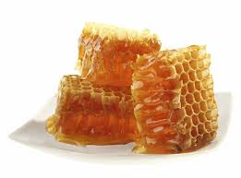
Yağ Asitleri - Doymuş Yağ Asitleri
Daha uzun zincirli doymuş yağ asitleri ise mumların yapısında yer almaktadır.
Donma, ergime ve kaynama noktaları karbon sayısı arttıkça yükselmektedir.
Fakat tek karbon sayılı yağ asitinin ergime noktası bir önceki çift karbon sayılı asitinkine göre daha düşüktür.

Slide 21
Yağ Asitleri - Doymuş Yağ Asitleri
Örneğin yağ asiti 8 karbonlu ise 16,7 ºC, 9 karbonlu ise 12,5 ºC ergime noktasına sahiptir.
Doymuş yağ asitlerinden 4, 6 ve 8 karbon atomu içerenler oda sıcaklığında sıvıdır.
10 ve daha fazla karbon sayılı olanlar ise katı özellik gösterir.
Erime ve donma dereceleri farklı olan formlarda kristalize olabilirler.

Slide 22
Yağ Asitleri - Doymuş Yağ Asitleri
Molekül ağırlıkları arttıkça kırılma indisi ve viskozite değerleri artar.
Suda çözünürlükleri molekül ağırlığı arttıkça azalmaktadır.
Asetik asit ve bütirik asit su ile her miktarda karışır.
6, 8 ve 10 karbonlu doymuş yağ asitleri suda çok az çözünürken
12 ve daha fazla karbon atomu içerenler ise suda çözünmemektedir.

Slide 23
Yağ Asitleri - Doymuş Yağ Asitleri
Doymuş yağ asitlerinin özellikleri esas itibarıyla karbon zincirlerinin uzunluğuna bağlıdır.
Karbon zinciri uzunluğu arttıkça sıvıdan katıya, keskin kokudan kokusuz hale geçebilmektedir.

Slide 24
Yağ Asitleri - Doymuş Yağ Asitleri
Doymuş yağ asitleri karboksil grubundan başka fonksiyonel grup içermediklerinden yağ asitleri içinde en az reaktif olanlardır.
Oksidatif bozulmalara karşı oldukça dayanıklıdır.
Doymuş yağ asitleri asimetrik karbon atomu içermediklerinden tümü optikçe inaktiftir.
Ödev
Aktif ve reaktif arasındaki fark nedir?

Slide 25
Yağ Asitleri - Doymuş Yağ Asitleri
Tüketilebilen yağlarda büyük çoğunlukla doymuş yağ asitleri çift karbon atomu sayılı olmakla birlikte tek sayılı doymuş yağ asitlerine de rastlanmaktadır.
Bazı önemli doymuş yağ asitleri hakkında kısa bilgiler verilmiştir.

Slide 26
Yağ Asitleri - Doymuş Yağ Asitleri
Bütirik (tereyağı) asit (C_{4:0}): Kısa zincirli doymuş yağ asiti olan bütirik asit (C_{4:0}), ruminant hayvanların süt yağında %2–5 oranında bulunur.
Diğer gıdalarda bütirik asit bulunmamaktadır.
Anne sütü düşük düzeyde içerir.
Bu yağ asiti oda şartlarında sıvıdır.

Slide 27
Yağ Asitleri - Doymuş Yağ Asitleri
Serbest halde hoş olmayan bir kokuya sahiptir, tereyağına ransit tadı verir.
Çok düşük miktarlarda serbest kalan bu asit duyusal olarak kolay bir şekilde tespit edilebilir.
Ayrıca açıkta bırakılan gıda maddesinde çok kuvvetli koku çeker.

Slide 28
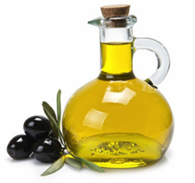
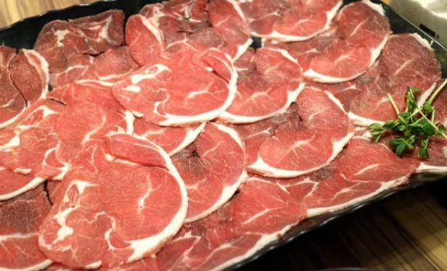
Yağ Asitleri - Doymuş Yağ Asitleri
Palmitik asit (C_{16:0}): Hayvan ve bitkilerde en yaygın olarak bulunan uzun zincirli doymuş yağ asitlerinden olan palmitik asit (C_{16:0}),
Zeytinyağında %10–15, Sığır iç yağında %25–30, Kakao tereyağında %25–35 oranlarında bulunur.
Anne sütü yağında %20-25 civarındadır.
Erime noktası takriben 63 °C’dir. Bu yağ asiti oda şartlarında katı, kokusuz ve renksizdir.

Slide 29
Yağ Asitleri - Doymuş Yağ Asitleri
Stearik asit (C_{18:0}): Stearik asit 18 karbon atomu içeren uzun zincirli doymuş yağ asitlerinden olup bütün yağlarda az veya çok miktarlarda bulunmaktadır.
Büyük ölçüde, süt yağında %5–15, sığır iç yağında %14–30, kakao tereyağında %30–35 oranlarında bulunmaktadır.

Slide 30
Yağ Asitleri - Doymuş Yağ Asitleri
Anne sütü yağında %5-8 civarındadır.
Erime noktası takriben 70 ºC’dir.
Palmitik aside benzer şekilde oda şartlarında katı, kokusuz ve renksizdir.

Slide 31
Yağ Asitleri - Doymamış Yağ Asitleri
Doymamış yağ asitleri zincir yapısında bir veya daha çok sayıda çift bağ (-C=C-) ile karakterize edilirler.
Zincir formunda dallanmamış monokarboksilli asitlerin içinde alken yağ asitleri grubuna girmektedirler.
Çift bağ sayısına göre aşağıdaki şekilde gruplara ayrılırlar;

Slide 32
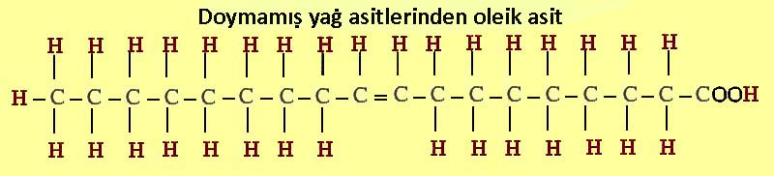
Yağ Asitleri - Doymamış Yağ Asitleri
Monoen doymamış asitleri : Bir çift bağlı yağ asiti molekülü (oleik asit C_{18:1})

Slide 33
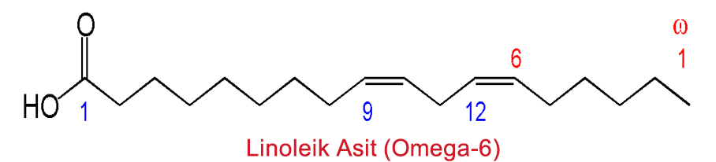
Yağ Asitleri - Doymamış Yağ Asitleri
Dien doymamış asitleri : İki çift bağlı yağ asiti molekülü (linoleik asit C_{18:2})

Slide 34
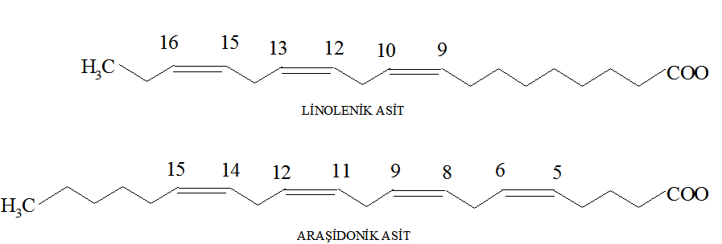
Yağ Asitleri - Doymamış Yağ Asitleri
Trien doymamış asitleri: Üç çift bağlı yağ asiti molekülü (linolenik asit C_{18:3})
Polien doymamış asitleri : Üçten fazla çift bağlı yağ asiti molekülü (araşidonik C_{20:4})

Slide 35
Yağ Asitleri - Doymamış Yağ Asitleri
Yaygın Adı | Sistematik Adı | Rasyonel Formülü | Kaynak | Kısa Göst
Bir çift bağ içerenler
Palmitoleik Asit | 9-Heksadekenoik asit | C₁₅H₂₉COOH | Deniz hayvanları yağı, bitkisel ve hayvansal yağlarda az miktarda | C_{16:1}
Oleik Asit | 9-Oktadesenoik asit | C₁₇H₃₃COOH | Tüm yağlarda | C_{18:1}
Elaidik Asit | 9-Oktadesenoik asit (trans) | C₁₇H₃₃COOH | Hayvansal yağlarda eser miktarda | C_{18:1} (trans)
 | 13-Dokosenoik asit | C₂₁H₄₁COOH | Düşük erusik asitli kolza, hardal tohum yağı | C_{22:1}

Slide 36
Yağ Asitleri - Doymamış Yağ Asitleri
Yaygın Adı | Sistematik Adı | Rasyonel Formülü | Kaynak | Kısa Göst
Birden fazla çift bağlı yağ asitleri
Linoleik Asit | 9–12-Oktadekadienoik asit | C₁₇H₃₁COOH | Aspir, soya, ayçiçeği ve pamuk yağı | C_{18:2}
Linolenik Asit | 9–12–15-Oktatekatrienoik asit | C₁₇H₂₉COOH | Keten ve kenevir tohumu yağları, soya yağı | C_{18:3}
Araşidonik Asit | 5–8–11–14-Eikosatetraenoik asit | C₁₉H₃₁COOH | Hayvansal yağlarda eser miktarda | C_{20:4}
Timnodonik Asit | 4–8–12–15–18-Eikosapentaenoikasit | C₁₉H₂₉COOH | Balık yağları | C_{20:5}
Klupanodonik Asit | 4–8–12–15–18–21 Dokosaheksaenoik asit | C₂₁H₃₃COOH | Balık yağları | C_{22:6}
Nisinik Asit | 3–8–12–15–18–21 Tetrakosaheksaenoik asit | C₂₃H₃₅COOH | Balık yağları | C_{24:6}

Slide 37
Yağ Asitleri - Doymamış Yağ Asitleri
Çizelgede gösterilen doymamış yağ asitlerinden 18 karbonlu olanlar (oleik, linoleik ve linolenik asitler) yemeklik yağların bileşeni olarak bulunurlar.
Daha uzun zincirli çoklu doymamış yağ asitleri (en çok 20 ve 22 karbonlular) deniz hayvanlarında bulunur.
Tüm doymamış yağ asitleri sıvıdır, suda çözünmez ve uçucu değildir.
Doymamışlık derecesi arttıkça erime noktası düşmektedir.

Slide 38
Yağ Asitleri - Doymamış Yağ Asitleri
Doymamış yağ asitlerinin yoğunlukları ve kırılma indisleri, aynı zincir uzunluğundaki doymuş yağ asitlerine göre daha yüksektir.
Yapılarındaki çift bağlar nedeniyle, doymamış yağ asitleri doymuş yağ asitlerinden kimyasal olarak daha reaktiftir.
Bu reaktivite yağ asiti zincirindeki çift bağ sayısına göre artmaktadır.

Slide 39
Yağ Asitleri - Doymamış Yağ Asitleri
Çift bağlar yüksek bir reaksiyon kabiliyetini ortaya çıkarmaktadır.
Bunun için doymamış yağ asitleri kolay okside olur.
Bu özellik yağların muhafazası sırasında arzu edilmeyen durum değişikliğine sebep olur (oksidasyon, izomerizasyon, polimerizasyon).

Slide 40
Yağ Asitleri - Doymamış Yağ Asitleri
Doymamış yağ asitleri çok kolay katılma reaksiyonlarına tabi olmaktadır.
Eğer hidrojenler katılırsa yeni özellikte doymuş yağ asitleri meydana gelir.
Bu olay yağların sertleştirilmesi yönteminin esasını teşkil eder.
Ödev
Sertleştirilme işleme teknolojisi

Slide 41
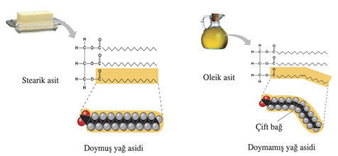

Slide 42
Yağ Asitleri - Doymamış Yağ Asitleri
Halojenlerde (Cl, I, F, Br) bu reaksiyona çok kolay katılırlar.
İyoda karşı her bir alken asitinin farklı katılma kabiliyeti analitik araştırmalar için temel teşkil eder.
Başka bir ifade ile her yağın içerdiği doymamış yağ asiti miktarına göre bağladığı bir iyot (halojen) miktarı bulunur.
Bu da iyot sayısı olarak bilinir ve 100 g yağın bağladığı iyot miktarının mg olarak ifadesidir.

Slide 43
Yağ Asitleri - Doymamış Yağ Asitleri
Doğal yemeklik yağlardaki doymamış yağ asitlerinde ilk çift bağ alifatik zincirlerin ortasında olduğu ve diğer çift bağların karboksil grubundan uzaklaşacak şekilde oluştuğu göze çarpmaktadır.
Her bir çift bağı metilen (-CH₂-) birim ayırmaktadır.

Slide 44
Yağ Asitleri - Doymamış Yağ Asitleri
Yapısındaki doymamış bağların tek ve çift bağ şeklinde birbirini izleyen bir sıralama göstermediği polien (çoklu) doymamış yağ asitlerine izolen yağ asitleri denilmektedir.

Slide 45
Yağ Asitleri - Doymamış Yağ Asitleri
Bu yağ asitleri insan beslenmesi açısından önemlidir.
İnsan organizmasında sentez edilemeyen bu yağ asitleri esansiyel yağ asitleri olarak tanımlanırlar ve yüksek biyolojik aktivite gösterirler.
Esansiyel yağ asitlerinin içerdiği çift bağ sayısı ve yeri biyolojik aktivitesini etkilemektedir.

Slide 46
Yağ Asitleri - Doymamış Yağ Asitleri
Ortak özellikleri 18 veya 20 adet karbon atomu içermeleridir.
Bunlardan, genel itibariyle, linoleik ve linolenik asitler (18 C’lu, 2-3 çift bağ) bitkisel kaynaklarda, daha uzun zincirli (20-22 C’lu) ve 4-6 gibi daha fazla sayıda çift bağ içerenler ise su ürünlerinde bulunmaktadır.

Slide 47
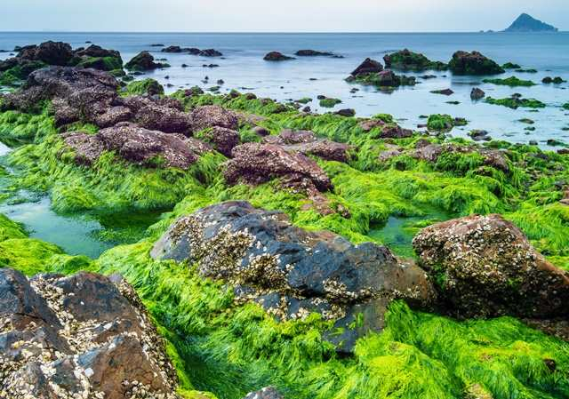
Yağ Asitleri - Doymamış Yağ Asitleri
Uzun zincirli (20-22 C’lu) yağ asitleri ilk olarak deniz algleri tarafından sentezlenir, planktonlar ve diğer deniz canlıları tarafından tüketilir ve böylece besin zincirine katılır.
Esansiyel yağ asitleri insan organizmasında sentez edilememesinden dolayı mutlaka gıda ile her gün alınmalıdır.

Slide 48
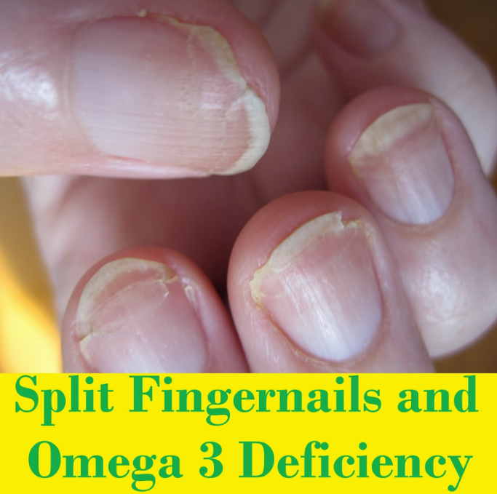
Yağ Asitleri - Doymamış Yağ Asitleri
Eksiklikleri ile fonksiyonel bozukluklar meydana gelmektedir.
Örneğin cilt bozuklukları, hafıza-mental fonksiyonlarda zayıflama, görme fonksiyonunda azalma, ekzema, kan dolaşımında olumsuzluk, çocuklarda büyüme geriliği vb. görülmektedir.

Slide 49
Yağ Asitleri - Doymamış Yağ Asitleri
Yağ çeşidi Linoleik Linolenik Araşidonik
(C_{18:2}) (C_{18:3}) (C_{20:4})
Aspir yağı 70–75 Soya yağı 5–11 Balıkyağı 30–50
Haşhaş yağı 58–62 Keten toh. 50–60
Ceviz yağı 45–80 Kenevir toh. 16–28
Ayçiçek yağı 60–70 Siyah kuşüzümü 17–20
Soya yağı 55–65 Kanola toh. yağı 10
Mısırözü yağı 40–55 Ceviz yağı 10
Buğday embriyo yağı 39–47
Pamuk toh. yağı 42–48
Keten toh. yağı 21–30
Yerfıstığı yağı 15–20
Yumurta sarısı yağı 9–23
Zeytinyağı 8–10
Palm yağı 8–12
Tereyağı 3–6

Slide 50
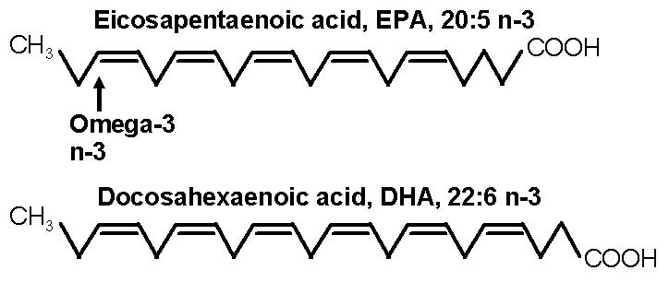
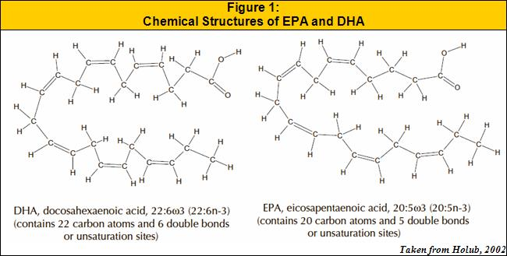
Yağ Asitleri - Doymamış Yağ Asitleri
Esansiyel yağ asitlerine önceleri F vitamini denilmiştir.
Vücudumuzda linoleik asit araşidonik aside, α-linolenik asit ise eikosa-pentaenoik (EPA) ve dokosa-hekzaenoik (DHA) asitlere dönüşebilmektedir.

Slide 51
Yağ Asitleri - Doymamış Yağ Asitleri
Genelde yağ asitlerindeki çift bağlar, normal olarak izolen yapıda (konjuge olmayan) bulunsa da konjuge yapı da gösterebilir.
Konjuge yapı sadece polien doymamış yağ asitleri için söz konusudur.
Konjuge yapıda iki doymamış bağ arasında –CH- grubu yer alır ve çift bağlar bir atlayarak dizilim göstermektedir.
-CH=CH-CH₂-CH=CH- -CH=CH-CH=CH-
konjuge olmayan konjuge olan

Slide 52
Yağ Asitleri - Doymamış Yağ Asitleri
Konjuge yağ asitleri olarak tanımlanan bu yağ asitlerinin benzer kapalı formülleri ile gösterilebilen izolen yağ asitlerine göre fiziksel ve kimyasal özellikleri oldukça farklıdır.
Örneğin kimyasal tepkimelere çok daha kolay girerler.
Oksidasyon ve polimerizasyon reaksiyonları çok daha fazla görülür.

Slide 53
Yağ Asitleri - Doymamış Yağ Asitleri
Bir yağ asitinde konjuge yapı söz konusu ise kromofor özellik ortaya çıkmaktadır.
Bu durumda belirli dalga boyundaki ışınları absorbe edebilmektedir.
Konjuge yağ asitleri yemeklik bitkisel yağlarda doğal olarak bulunmamaktadır.
Kromofor özelliği nedir?

Slide 54
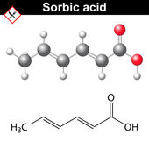
Yağ Asitleri - Doymamış Yağ Asitleri
Ancak hidrojenasyon ile rafinasyon tekniğinde ağartma işleminde ve oksidatif bozulma reaksiyonları neticesinde bitkisel yağlarda da oluşmaktadır.
Konjuge yağ asitlerinden sorbik asit (C₆H₈O₂, CH₃-CH=CH-CH=CH-COOH) gıda sanayiinde antimikrobiyel olarak kullanılabilmektedir.

Slide 55
Yağ Asitleri - Doymamış Yağ Asitleri
Diğer bir örnek konjuge linoleik asittir. Konjuge linoleik asit, izolen bir yağ asiti olan linoleik asitin izomerleri için kullanılan ortak bir terimdir.
İzolen linoleik asitin alifatik zincirinde çift bağlar 9. ve 12. karbonlarda iken, konjuge linoleik asitlerde 7, 9; 8, 10; 9,11; 10, 12 gibi pozisyonlarda olabilmektedir.
Bu durum farklı biyolojik (antibakteriyel, antikarsinojenik, antiaterojenik, antiobezitik vb.) özellikler kazandırır.

Slide 56
Yağ Asitleri - Doymamış Yağ Asitleri
Konjuge linoleik asitler çoğunlukla ruminantlardan elde edilen et, süt ve bunların ürünlerinde bulunur.
Süt ürünlerindeki rumenik asit (C_{18:2}, 9c 11t) iyi bir örnektir.
Bazı bitkisel kaynaklarda da doğal olarak rastlanabilmektedir.
Örneğin nar çekirdeği yağında punisik asit (C_{18:3}, 9c 11t 13c), tung yağında α-eleostearik asit (C_{18:3}, 9c 11t 13t) konjuge yağ asitlerindendir.

